Slide 1
정보처리기사 필기
(운영체제)
강 사 : 윤 영 혜

Slide 2
12장. 문제풀이 3장

Slide 3
41. 운영체제의 운영 기법 중 “Quantum"과 관계되는 것은?
  가. Real-time processing system
  나. Batch Processing system
  다. Time-sharing system
  라. Distributed processing system

Slide 4
42. 프로세스의 처리 시간보다 페이지 교체에 소요되는 시간이 더 많아지는 현상을 의미하는 것은?
가. 스케줄링 나. 스래싱
다. 프리페이징 라. 워킹 셋

Slide 5
☆Thrashing (스레싱)
페이지 교체가 너무 자주 일어나는 현상
프로세스 처리 시간보다 페이지 교체 시간이 더 많아지는 현상
원인 –
  실제로 사용하는 수만큼의 충분한 페이지 프레임을 갖지 못한 경우 페이지 부재가 빈번하게 발생하며 이 경우 실행중인 프로세스는 계속 페이지 교체를 수행해야 하므로 thrashing 현상이 발생
방지 법
  다중 프로그래밍의 정도를 낮추어야 한다(프로세스들에게 충분한 페이지 프레임을 할당하여 주기억장치 내에 working set을 제대로 유지)

Slide 6
43. 운영체제의 역할로 거리가 먼 것은?
  가. 시스템의 오류 검사 및 복구
  나. 자원의 스케줄링 기능 제공
  다. 원시 프로그램에 대한 토큰 생성
  라. 자원 보호 기능 제공

Slide 7
44. 디렉토리의 구조 중 중앙에 마스터 파일 디렉토리가 있고 하부에 사용자 파일 디렉토리가 있는 구조는?
  가. 단일 디렉토리 구조
  나. 2단계 디렉토리 구조
  다. 트리 디렉토리 구조
  라. 비순환 그래프 디렉토리 구조

Slide 8
45. 다음 설명에 해당하는 자원 보호 기법은?
  보호하려는 대상에 영역별로 접근 권한을 나열한 목록을 구성하여 사용한다. 접근 행렬의 열을 하나의 리스트로 묶어 놓는 것이다. 이렇게 하면 권한이 없는 셀을 위하여 메모리를 낭비할 필요가 없어지므로 메모리를 효율적으로 사용할 수 있다.
가. 전역 테이블 나. 접근 제어 리스트
다. 권한 리스트 라. 잠금-키(Lock-Key)
*접근제어 리스트(access control list)
접근행렬의 각 객체와 열을 결합하여 <영역, 권한집합>의 순서쌍을 갖는 접근 리스트로 표현하는 방법
접근권한이 없는 영역은 제외한다.

Slide 9
46. SCAN의 무한 대기 발생 가능성을 제거한 것으로 SCAN 보다 응답시간의 편차가 적고, SCAN과 같이 진행 방향상의 요청을 서비스하지만, 진행 중에 새로이 추가된 요청은 서비스하지 않고 다음 진행시에 서비스하는 디스크 스케줄링 기법은?
  가. N-step SCAN 스케줄링
  나. C-SCAN 스케줄링
  다. SSTF 스케줄링
  라. FCFS 스케줄링

Slide 10
N-step SCAN 스케줄링
- 서비스가 한쪽 방향으로 진행될 때 대기 중이던 요구들만 서비스
① 구현 - SCAN과 동일
- 진행 중 중간에 입력된 요청들은 한데 모아 반대방향 진행 때 서비스한다
② 특징
- 처리량과 평균응답시간에 있어 효율적
- SSTF 나 SCAN 방법보다 응답시간의 편차가 적다
- 한 실린더에 많은 요청이 도착해도 대기중인 요청만 처리하므로 무한대기가 없다

Slide 11
47. 주기억장치 관리기법인 최악, 최초, 최적 적합기법을 각각 사용할 때, 각 방법에 대하여 10K의 프로그램이 할당되는 영역을 각 기법의 순서대로 옳게 나열한 것은? (단, 영역 A, B, C, D는 모두 비어 있다고 가정한다.)
  가. 영역 D, 영역 A, 영역 A
  나. 영역 D, 영역 A, 영역 B
  다. 영역 B, 영역 A, 영역 A
  라. 영역 D, 영역 B, 영역 C
영역구분 | OS
영역A | 9K
영역B | 15K
영역C | 10K
영역D | 30K

Slide 12
48. 분산 처리 운영체제에서 구체적인 시스템 환경을 사용자가 알 수 없도록 하며, 또한 사용자들로 하여금 이에 대한 정보가 없어도 원하는 작업을 수행할 수 있도록 지원하는 개념을 무엇이라고 하는가?
  가. Naming 나. Transparency
  다. Encryption 라. Locality

Slide 13
※분산시스템의 투명성(transparency)
분산시스템에 속한 사용자가 분산 자원들의 분산된 상태를 느끼지 않으면서 작업할 수 있도록 해주는 성질
- 위치 투명성(location transparency)
  사용자는 자신이 원하는 자원이 위치한 곳을 알 필요가 없는 성질
- 접근 투명성(access transparency)
  프로세스는 지역과 전역자원 모두에 대해서 동일한 접근 방법을 갖는다

Slide 14
49. RR(Round Robin) 스케줄링에 대한 설명으로 옳지 않은 것은?
    가. Time slice를 크게 하면 입출력 위주의 작업이나 긴급을 요하는 작업에 신속히 반응하지 못한다.
    나. Time slice가 작을 경우 FCFS 스케줄링과 같아진다.
    다. Time Sharing System을 위해 고안된 방식이다.
    라. Time slice가 작을수록 문맥교환에 따른 오버헤드가 자주 발생한다.
★Round Robin | time sharing System을 위해 고안된 방법. - time quantum(slice)가 무한대인 경우 : FCFS와 같다 - time quantum(slice)가 매우 작은 경우 : 문맥교환이 너무 자주 일어난다.

Slide 15
50. UNIX의 파일 시스템 구조와 거리가 먼 것은?
  가. 사용자 블록
  나. I-node 블록
  다. 데이터 블록
  라. 슈퍼 블록

Slide 16
파일 시스템 구조
부트블록
  부팅시 필요한 코드를 저장하고 있는 블록
inode 블록
  각 파일에 대한 상태 정보 보관(파일 소유자 식별번호, 파일의 형태, 데이터 블록주소, 파일이 만들어진 시간, 파일이 변경된 가장 최근의 시간,파일의 링크수,크기,종류)
슈퍼블록
  전체 파일시스템에 대한 정보를 가지고 있는 블록
데이터블록
  실제 파일에 대한 데이터가 있는 블록

Slide 17
51. 다음 표와 같이 작업이 할당되었을 경우 내부단편화 및 외부단편화 크기는 얼마인가?
  가. 내부단편화 200 K, 외부 단편화 : 200 K
  나. 내부단편화 50 K, 외부 단편화 : 150 K
  다. 내부단편화 650 K, 외부 단편화 : 470 K
  라. 내부단편화 250 K, 외부 단편화 : 170 K
분할영역 | 분할크기 | 작업크기
1 | 50K | 60K
2 | 150K | 160K
3 | 200K | 100K
4 | 250K | 150K
1)외부단편화:
분할된 영역이할당될 프로그램의 크기보다 작기때문에 프로그램이 할당될 수 없어 생긴 빈공간 =>영역1(50k) +영역2(150k) = 200k
2)내부단편화:
분할된 영역에 프로그램이 할당되고 남는 공간
=>영역3(100k)+영역4(100k)=200k

Slide 18
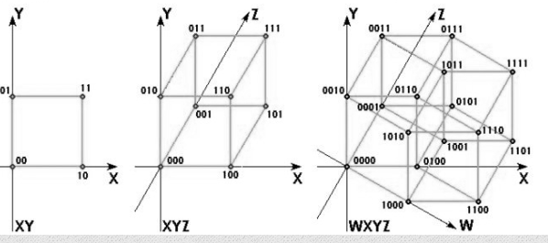
52. 하이퍼 큐브에서 하나의 프로세서에 연결되는 다른 프로세서의 수가 3개일 경우 필요한 총 프로세서의 수는?
가. 4 나. 8
다. 16 라. 32
2차원(2²=4) 3차원 (2³=8) 4차원(2⁴=16) …..

Slide 19
53. 은행가 알고리즘(Banker's Algorithm)은 다음 교착상태 해결 방법 중 어떤 분야에 속하는가?
  가. 교착 상태의 예방
  나. 교착 상태의 회피
  다. 교착 상태의 발견
  라. 교착 상태의 회복

Slide 20
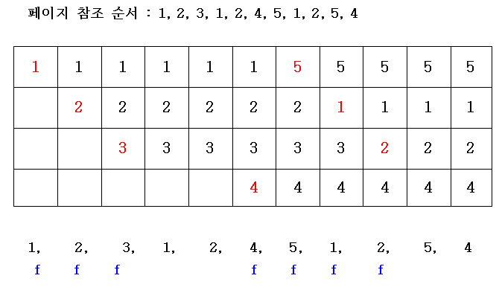
54. 4개의 프레임을 수용할 수 있는 주기억장치가 있으며, 초기에는 모두 비어 있다고 가정한다. 다음의 순서로 페이지 참조가 발생할 때, FIFO 페이지 교체 알고리즘을 사용할 경우 페이지 결함의 발생 횟수는?
  페이지 참조순서 : 1, 2, 3, 1, 2, 4, 5, 1, 2, 5, 4
가. 6회 나. 7회
다. 8회 라. 9회

Slide 21
55. 파일 디스크립터의 내용으로 옳지 않은 것은?
  가. 오류 발생시 처리 방법
  나. 보조기억장치 정보
  다. 파일 구조
  라. 접근 제어 정보
*파일 디스크립터
- 시스템으로부터 할당 받은 파일을 대표하는 0이 아닌 정수 값
- 프로세스에서 열린 파일의 목록을 관리하는 테이블의 인덱스

Slide 22
56. 시스템 성능 평가요인으로 거리가 먼 것은?
  가. 신뢰도
  나. 처리 능력
  다. 응답 시간
  라. 프로그램 크기
① 처리능력(throughput) - 일정 단위 시간 동안 컴퓨터가 처리하는 작업의 양
② 응답시간(turn around time) - 한 작업을 처리할 때 입력으로부터 결과가 출력될 때까지의 경과 시간
③ 사용의 용이성(availability) - 사용자가 필요로하는 컴퓨터를 적절한 때에 얼마나 빨리 사용할수있나
④ 신뢰도(reliability) - 컴퓨터가 올바로 작동되는가

Slide 23
57. UNIX에서 I-node는 한 파일이나 디렉토리에 관한 모든 정보를 포함하고 있는데, 이에 해당하지 않는 것은?
  가. 파일 소유자의 사용자 번호
  나. 파일이 만들어진 시간
  다. 데이터가 담긴 블록의 주소
  라. 파일이 가장 처음 변경된 시간 및 파일의 타입
1)부트블록
부팅시 필요한 코드를 저장하고 있는 블록
2)inode 블록
각 파일에 대한 상태 정보 보관(파일 소유자 식별번호, 파일의 형태, 데이터 블록주소, 파일이 만들어진 시간, 파일이 변경된 가장 최근의 시간,파일의 링크수,크기,종류)
3)슈퍼블록
전체 파일시스템에 대한 정보를 가지고 있는 블록
4)데이터블록
실제 파일에 대한 데이터가 있는 블록

Slide 24
58. 두 개의 프로세스 간 선행순서를 Pa<Pb로 표현할 경우 Pb가 먼저 실행된다고 가정한다면, P₂<P₁, P₄<P₂, P₄<P₃의 선행관계가 있는 경우에 병행으로 실행될 수 있는 프로세스로 짝지어진 것은?
  가. P₁, P₃ 나. P₁, P₄
  다. P₂, P₄ 라. P₃, P₄
P₂<P₁, P₄<P₂, P₄<P₃의 선행관계는 P₁ > P₂>P₄, P₃> P₄로 정리할 수 있다.
따라서 P₁과 P₃또는 P₂와 P₃가 선행 가능하다.

Slide 25
59. UNIX의 운영체제의 특징으로 적합하지 않은 것은?
  가. 트리 구조의 파일 시스템을 갖는다.
  나. Multi-Tasking은 지원하지만 Multi-User는 지원하지 않는다.
  다. 높은 이식성과 확장성이 있다.
  라. 대부분 C 언어로 작성되어 있다.
*UNIX의 운영체제의 특징
간결한 범용의 운영체제
Multitasking(다중처리)
계층적 파일 시스템(tree)
높은 이식성과 확장성 그리고 개발성
대화식 시분할 운영체제
Multiuser(다중 사용자)
네트워킹 시스템
주변기기를 하나의 파일로 간주하여 처리

Slide 26
60. 분산 운영체제의 특징 중 다음 설명과 관계되는 것은?
  여러 시스템 중 일부 시스템에 고장이 발생하는 경우에도 다른 시스템은 계속 작업을 수행할 수 있으므로 전체 시스템이 정상적으로 운영될 수 있다.
가. Availability 나. Expandability
다. Resource Sharing 라. Reliability

Slide 27
정답
41 | 42 | 43 | 44 | 45 | 46 | 47 | 48 | 49 | 50
다 | 나 | 다 | 나 | 나 | 가 | 라 | 나 | 나 | 가
51 | 52 | 53 | 54 | 55 | 56 | 57 | 58 | 59 | 60
가 | 나 | 나 | 나 | 가 | 라 | 라 | 가 | 나 | 라

Slide 28


